Slide 1



Оселівська гімназія
Яворівської міської ради Львівської області
ЗВІТ
ДИРЕКТОРА ШКОЛИ
ПРО ПІДСУМКИ ДІЯЛЬНОСТІ
ЗА 2024-2025 Н.Р.

Slide 2

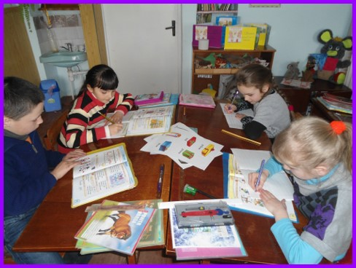











ПРОБЛЕМА ШКОЛИ
«ФОРМУВАННЯ НАВЧАЛЬНО-ПІЗНАВАЛЬНИХ ТА ВИХОВНИХ КОМПЕТЕНТНОСТЕЙ В УМОВАХ РОЗБУДОВИ НОВОЇ УКРАЇНСЬКОЇ ШКОЛИ»

Slide 3
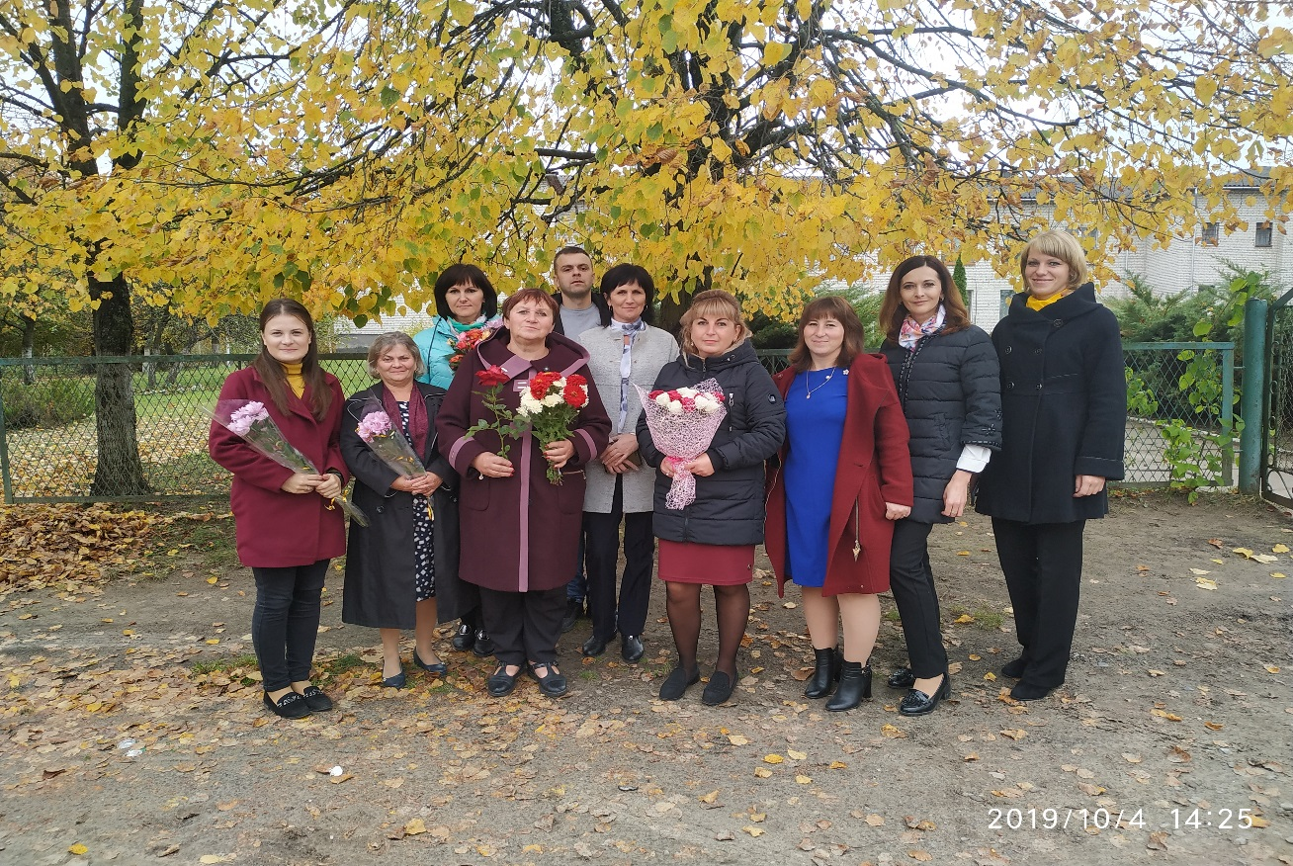
ТВОРЧИЙ КОЛЕКТИВ

Slide 4



УЧИТЕЛІВ-
18
БАТЬКІВ-
87
УЧНІВ-
ЗДОБУВАЧІВ ОСВІТИ- 52
9 КЛАСІВ
Початкова ланка- 4 класи
Середня ланка- 5 класів

Slide 5


УЧИТЕЛІВ У ЗАКЛАДІ ОСВІТИ -
19

Slide 6
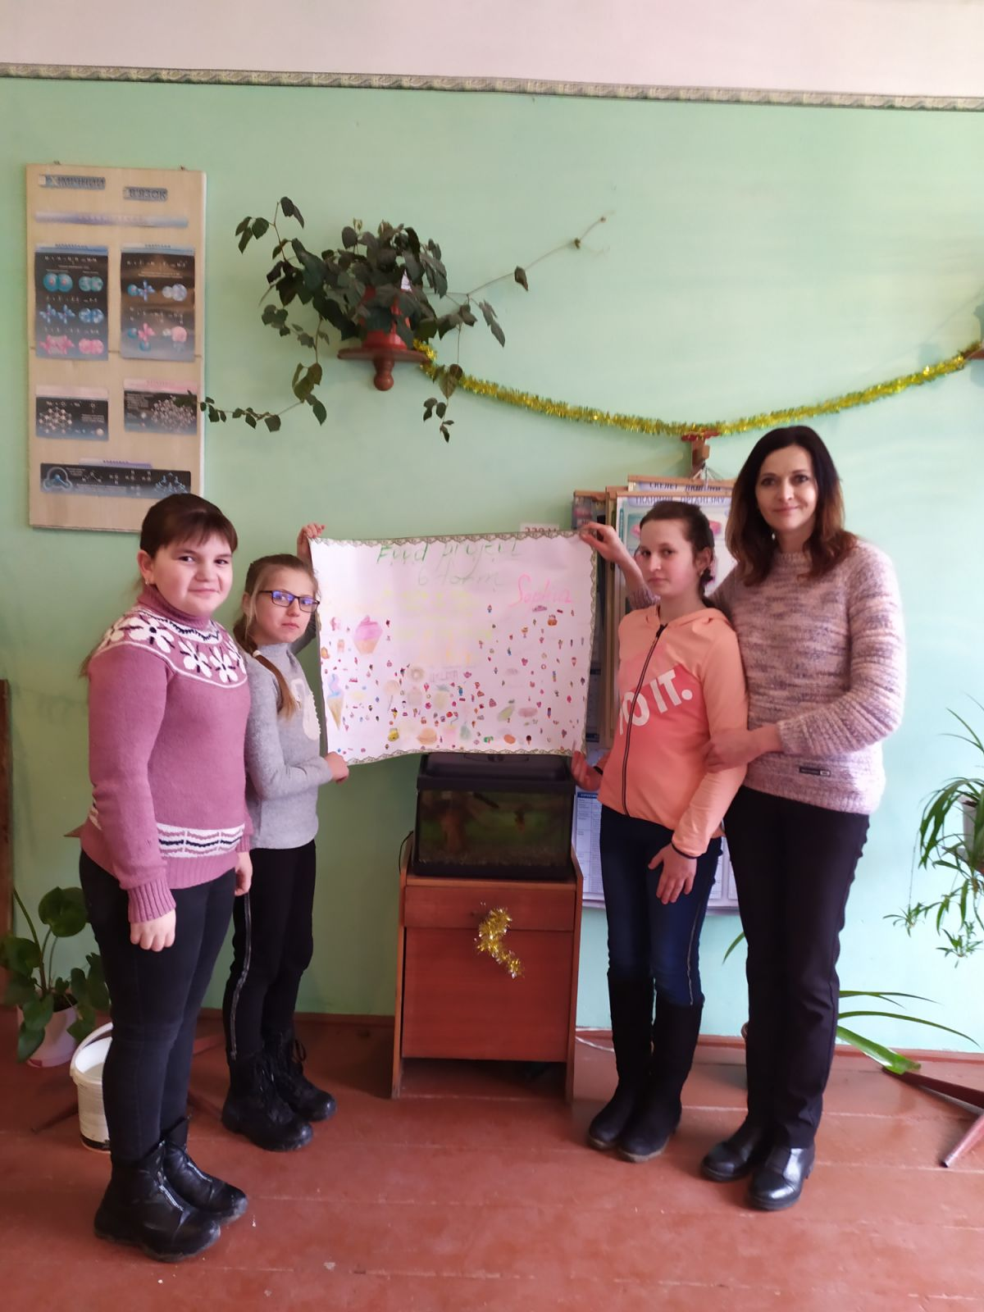
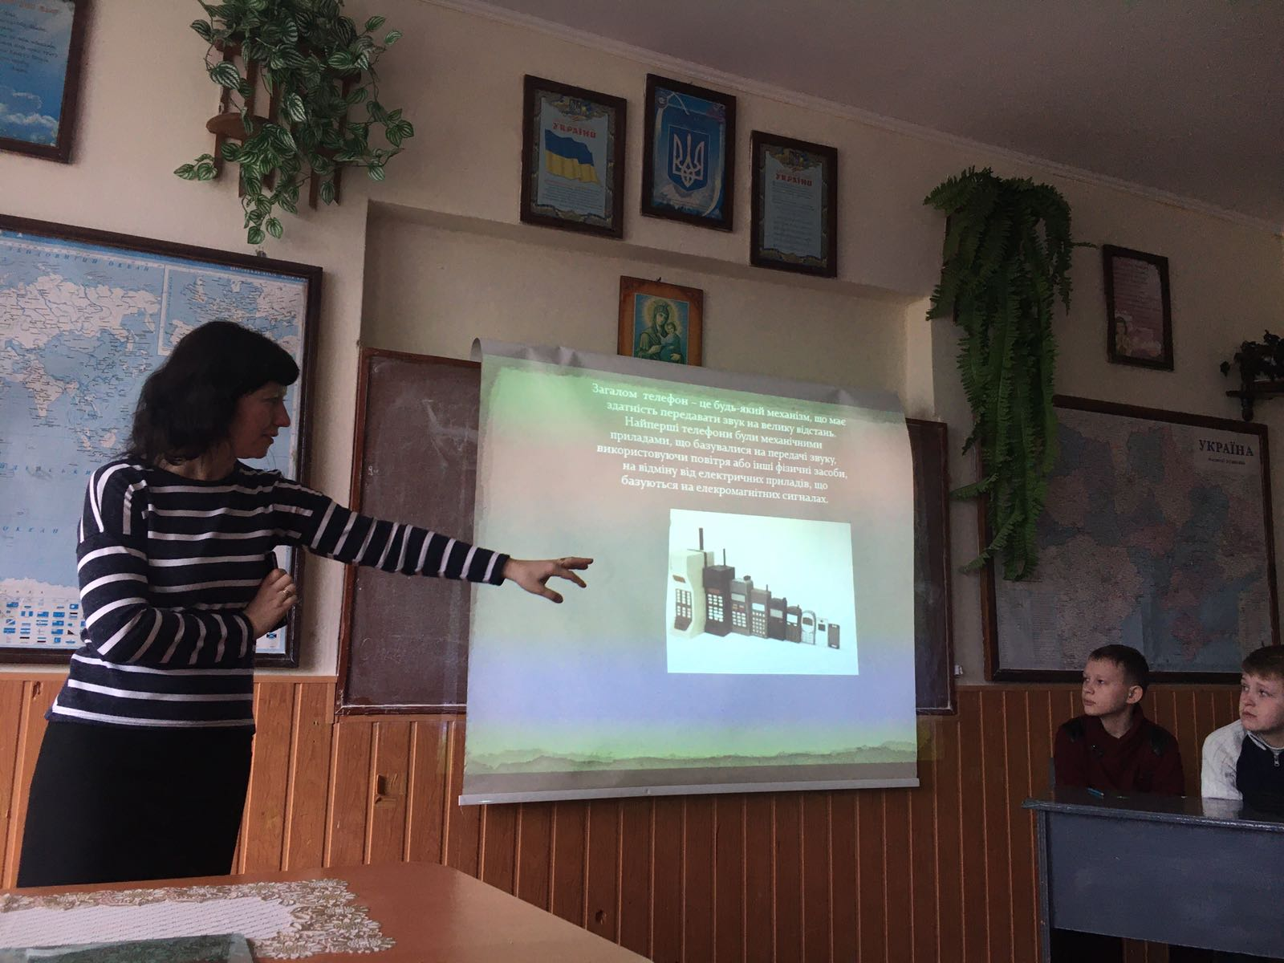
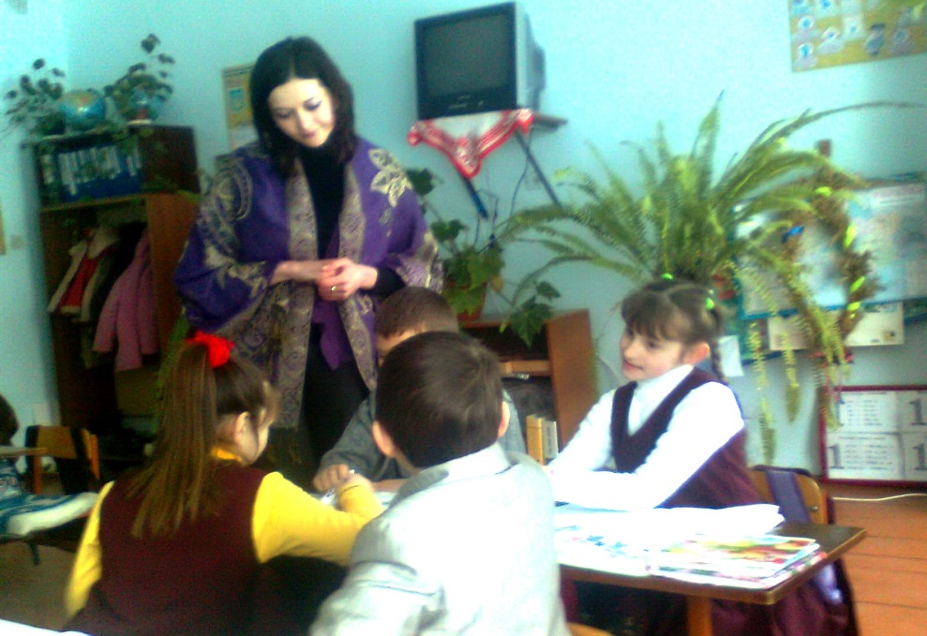
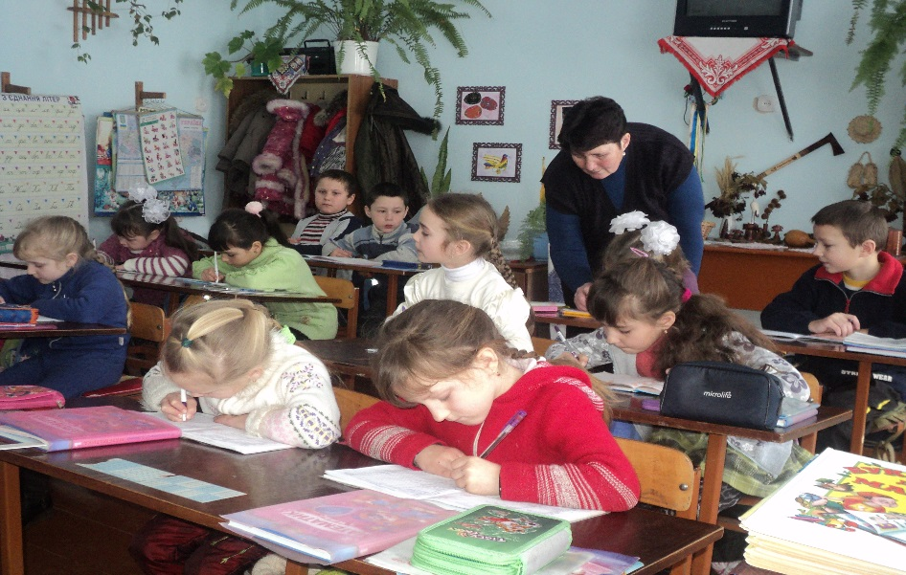
МЕТОДИЧНА РОБОТА
Відкриті уроки

Slide 7
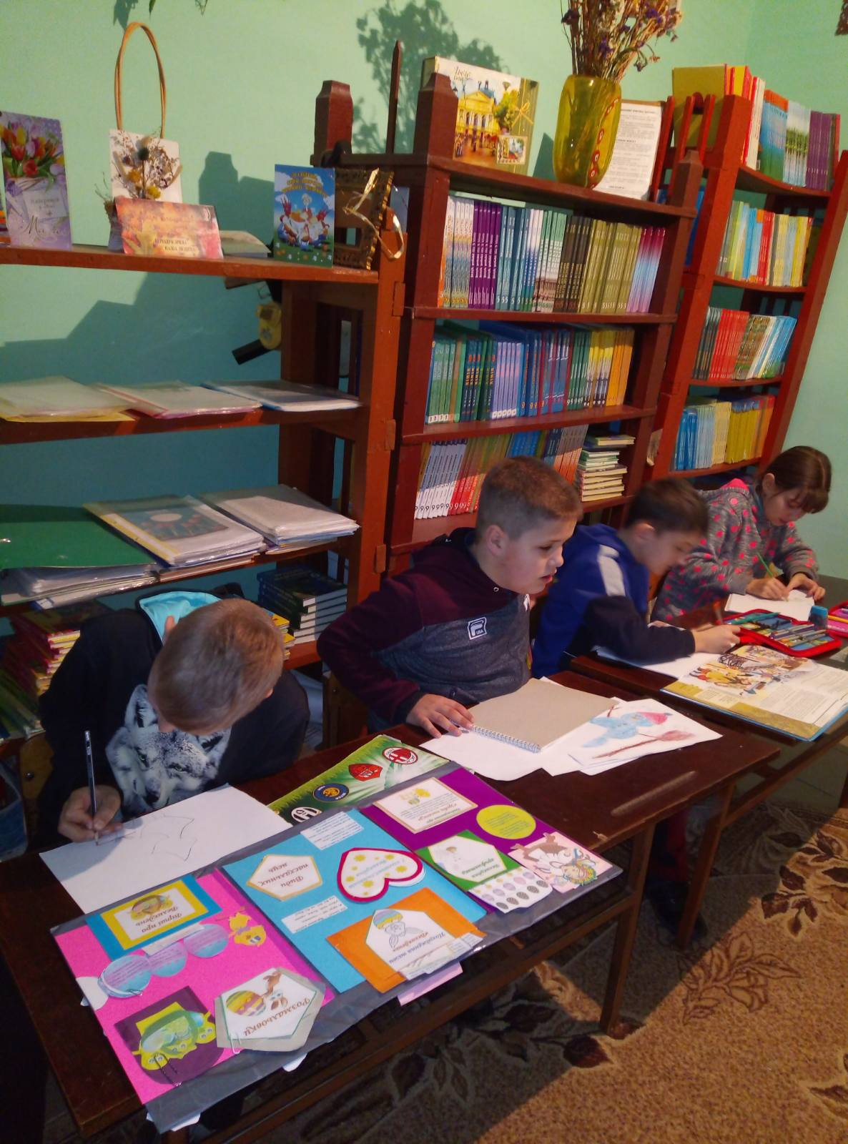
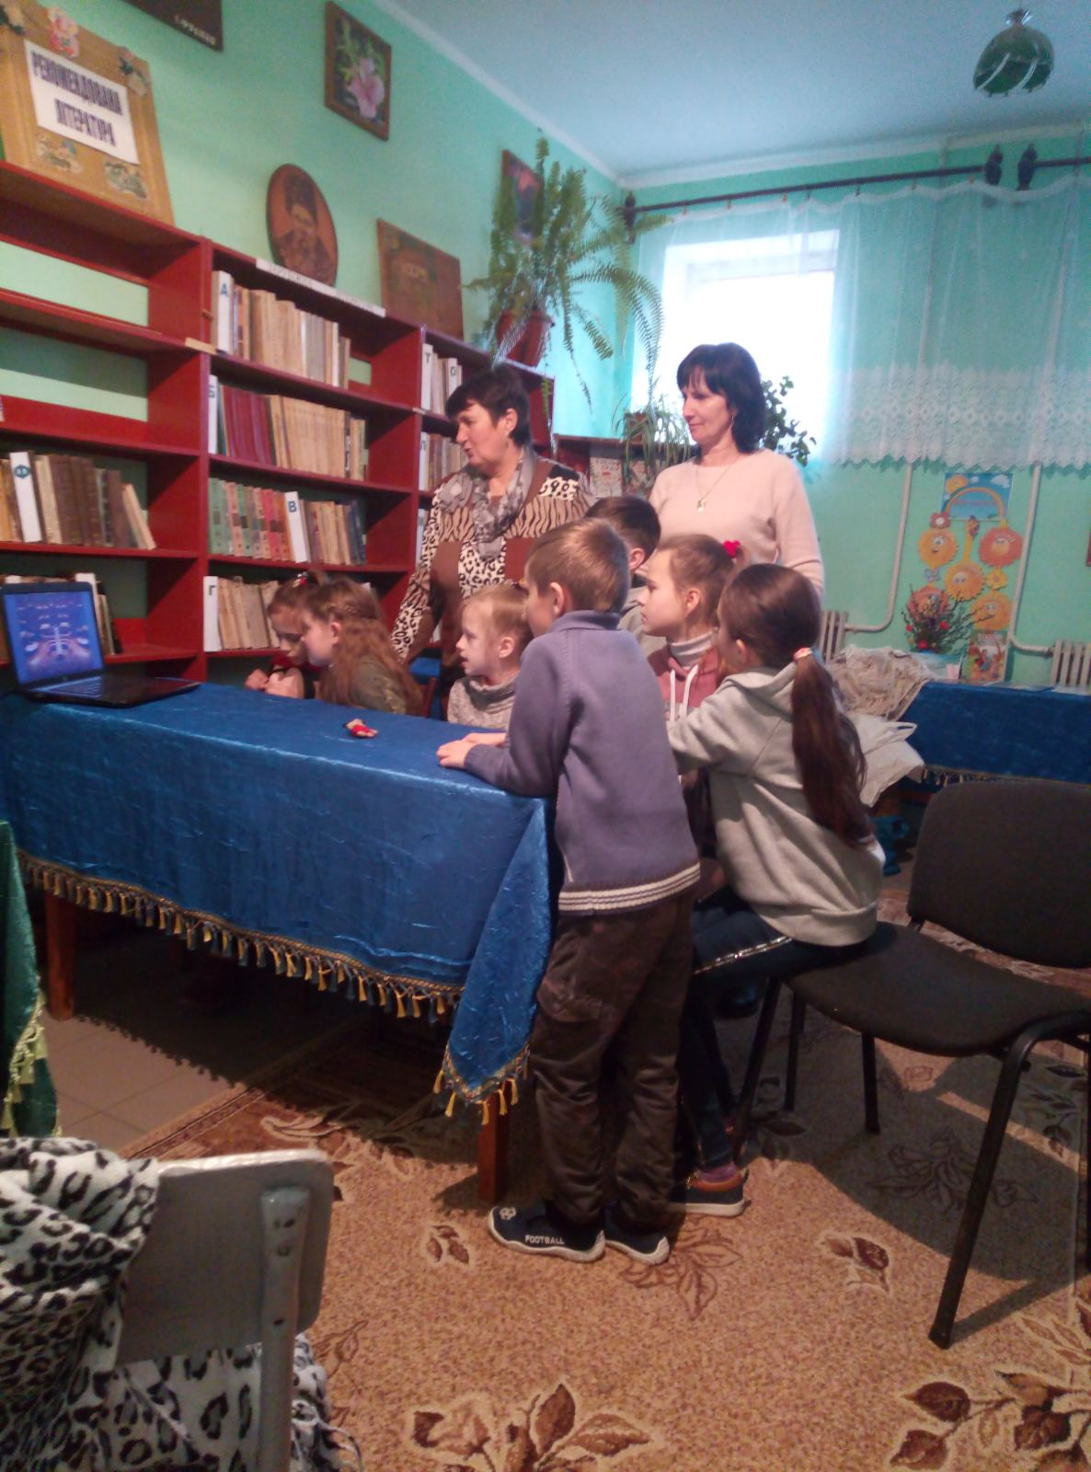
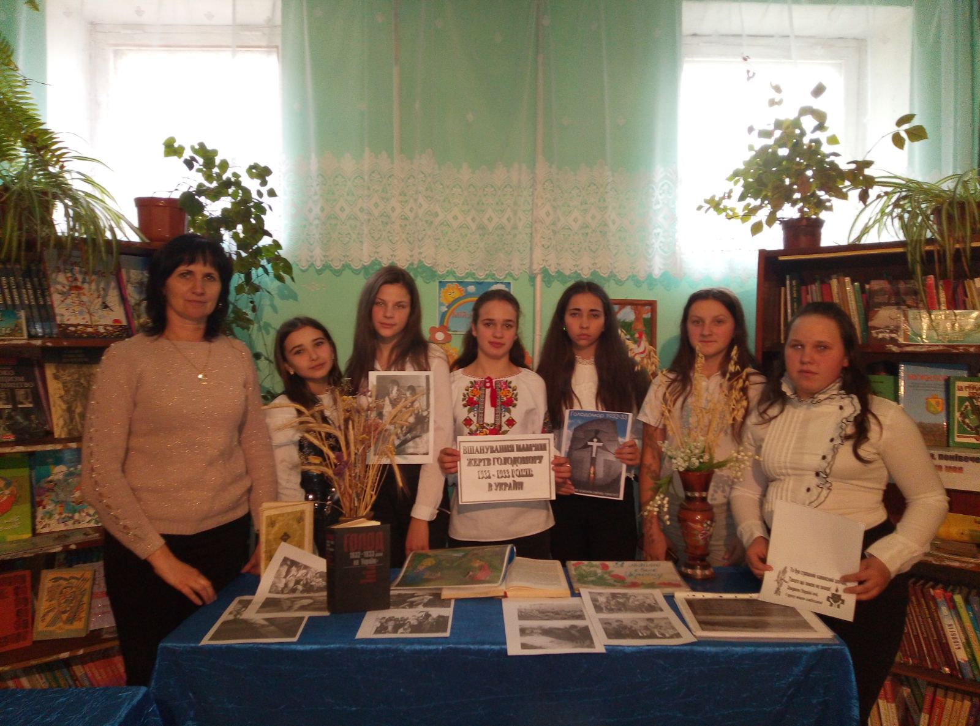
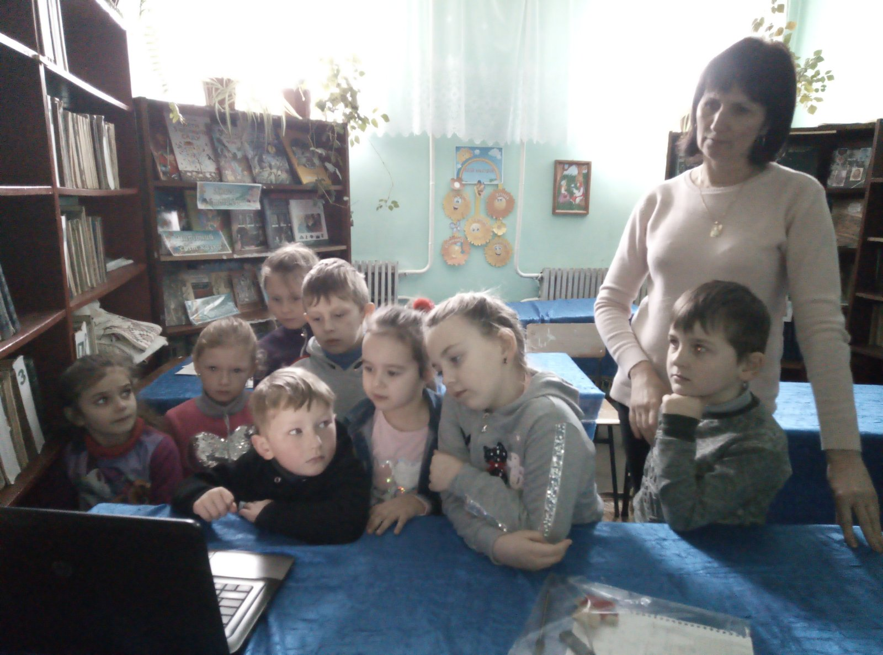
Бібліотечні уроки

Slide 8
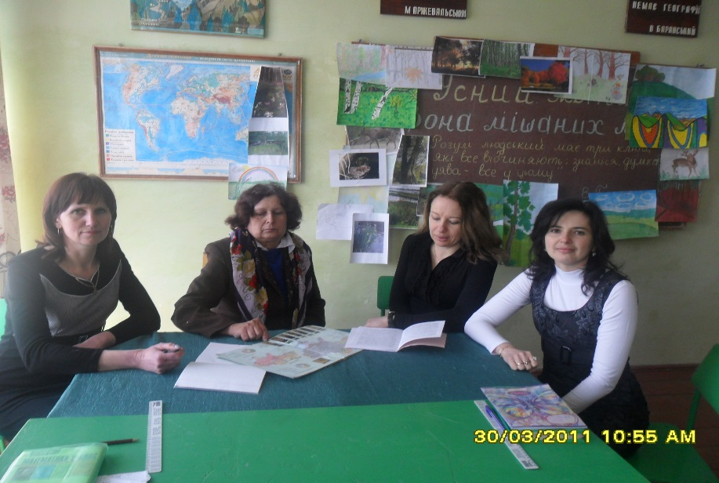
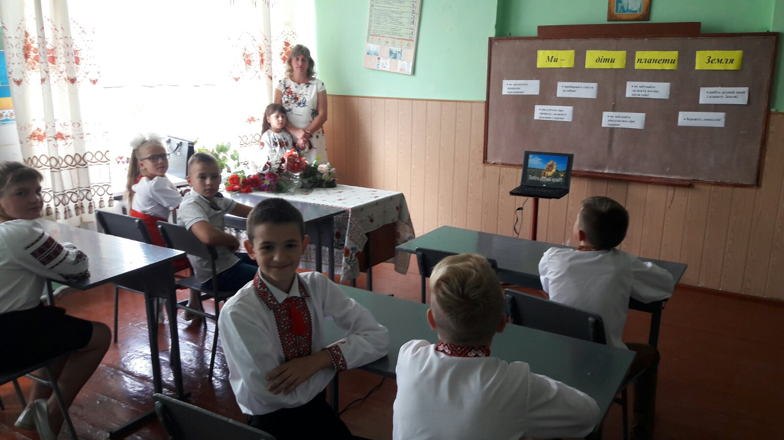
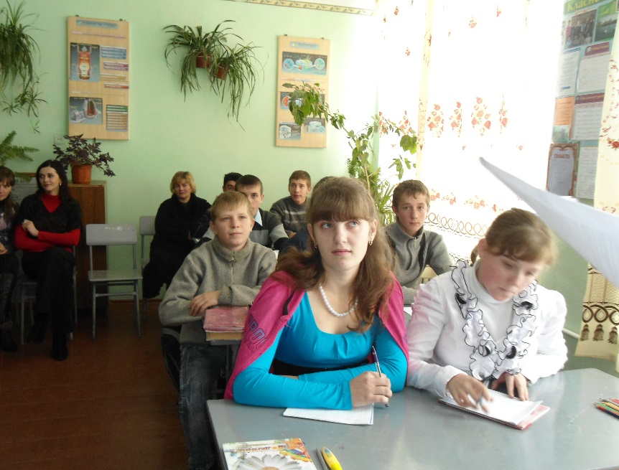
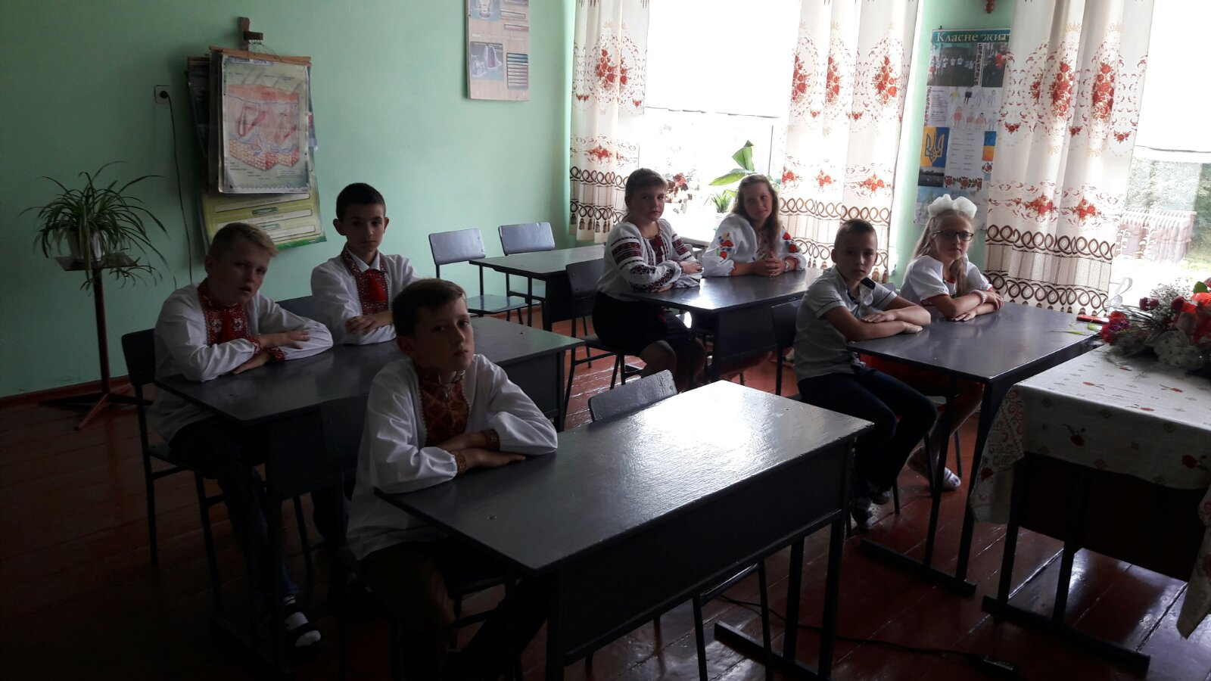
ЗАСІДАННЯ МЕТОДИЧНИХ ОБЄДНАНЬ,
ШКОЛА МОЛОДОГО ВЧИТЕЛЯ

Slide 9

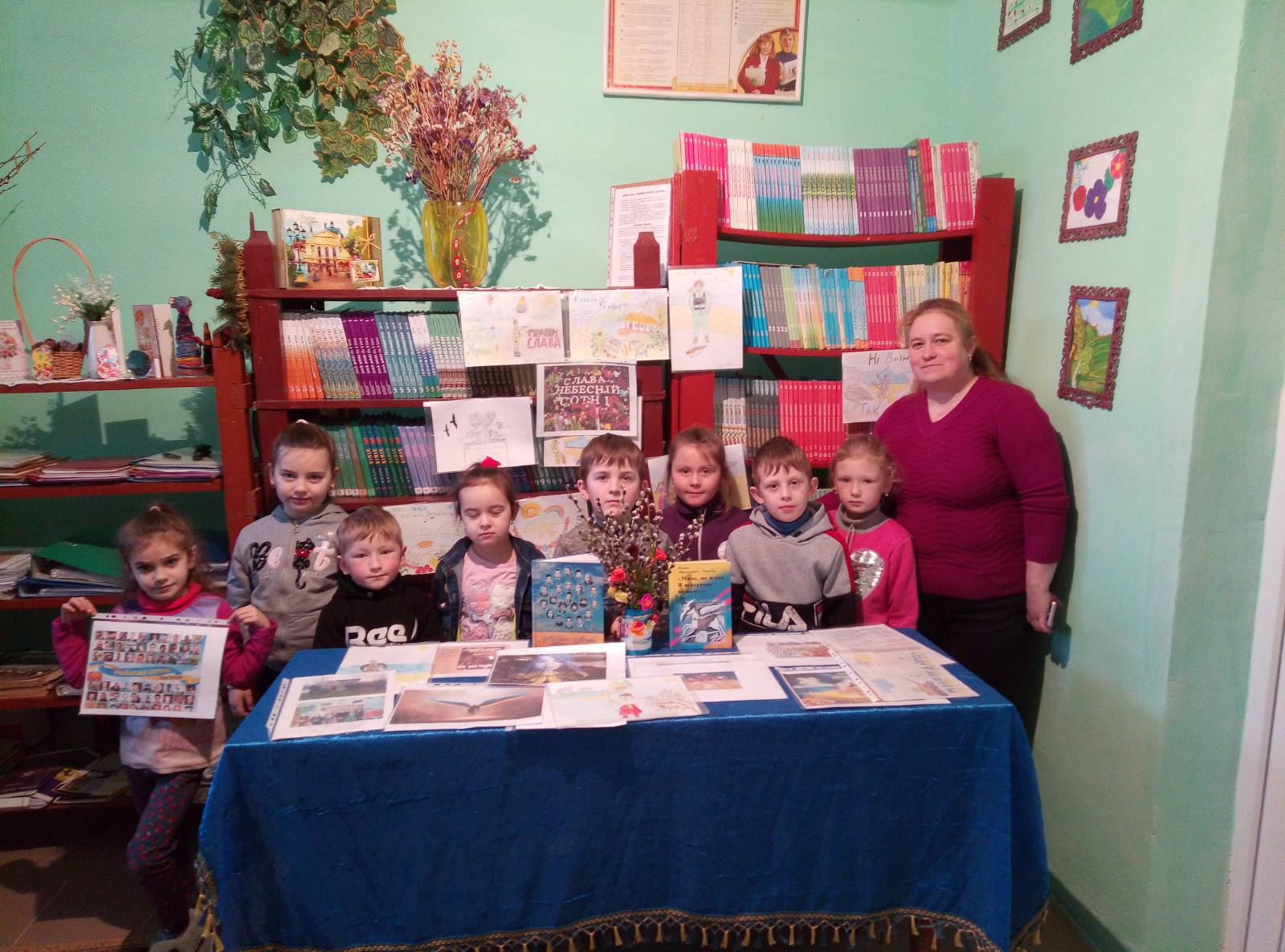
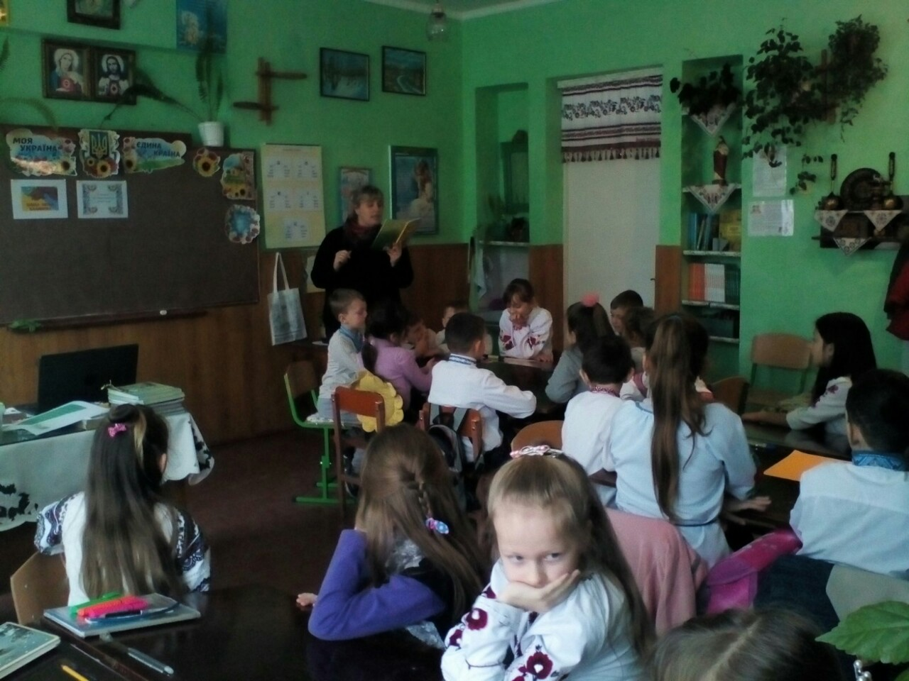

Slide 10
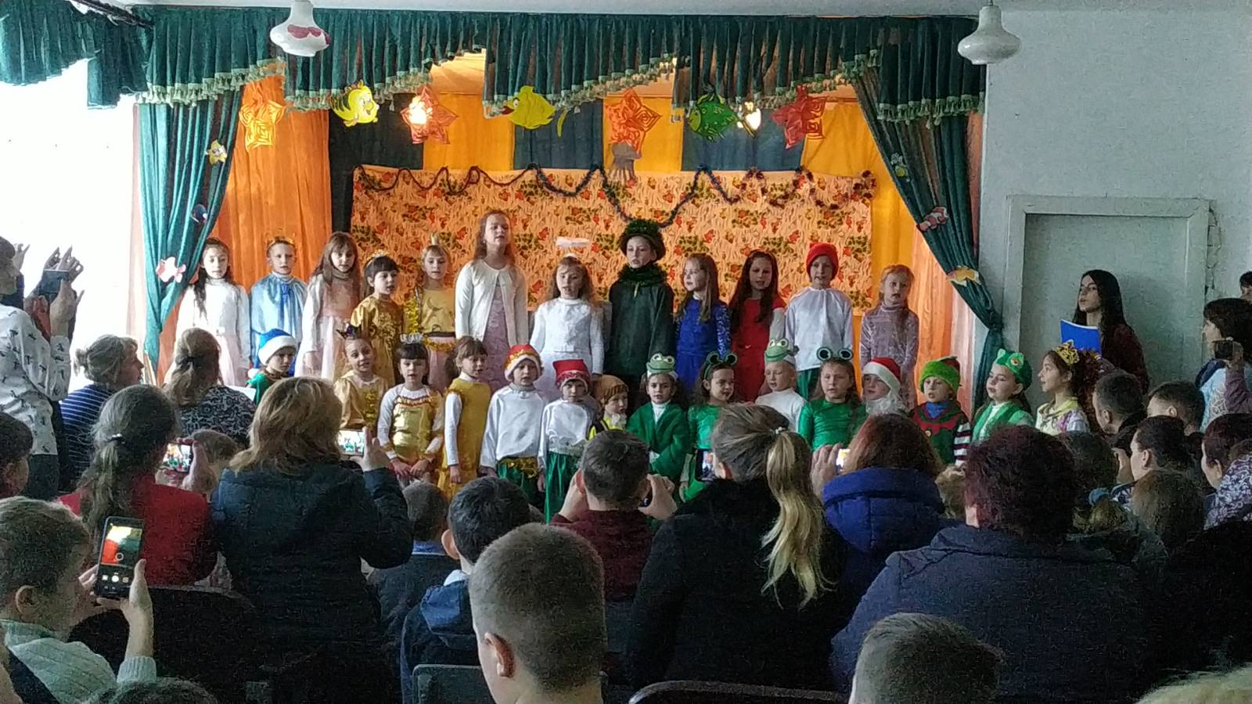
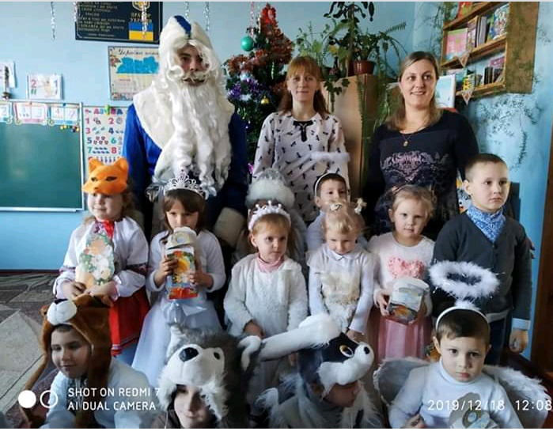
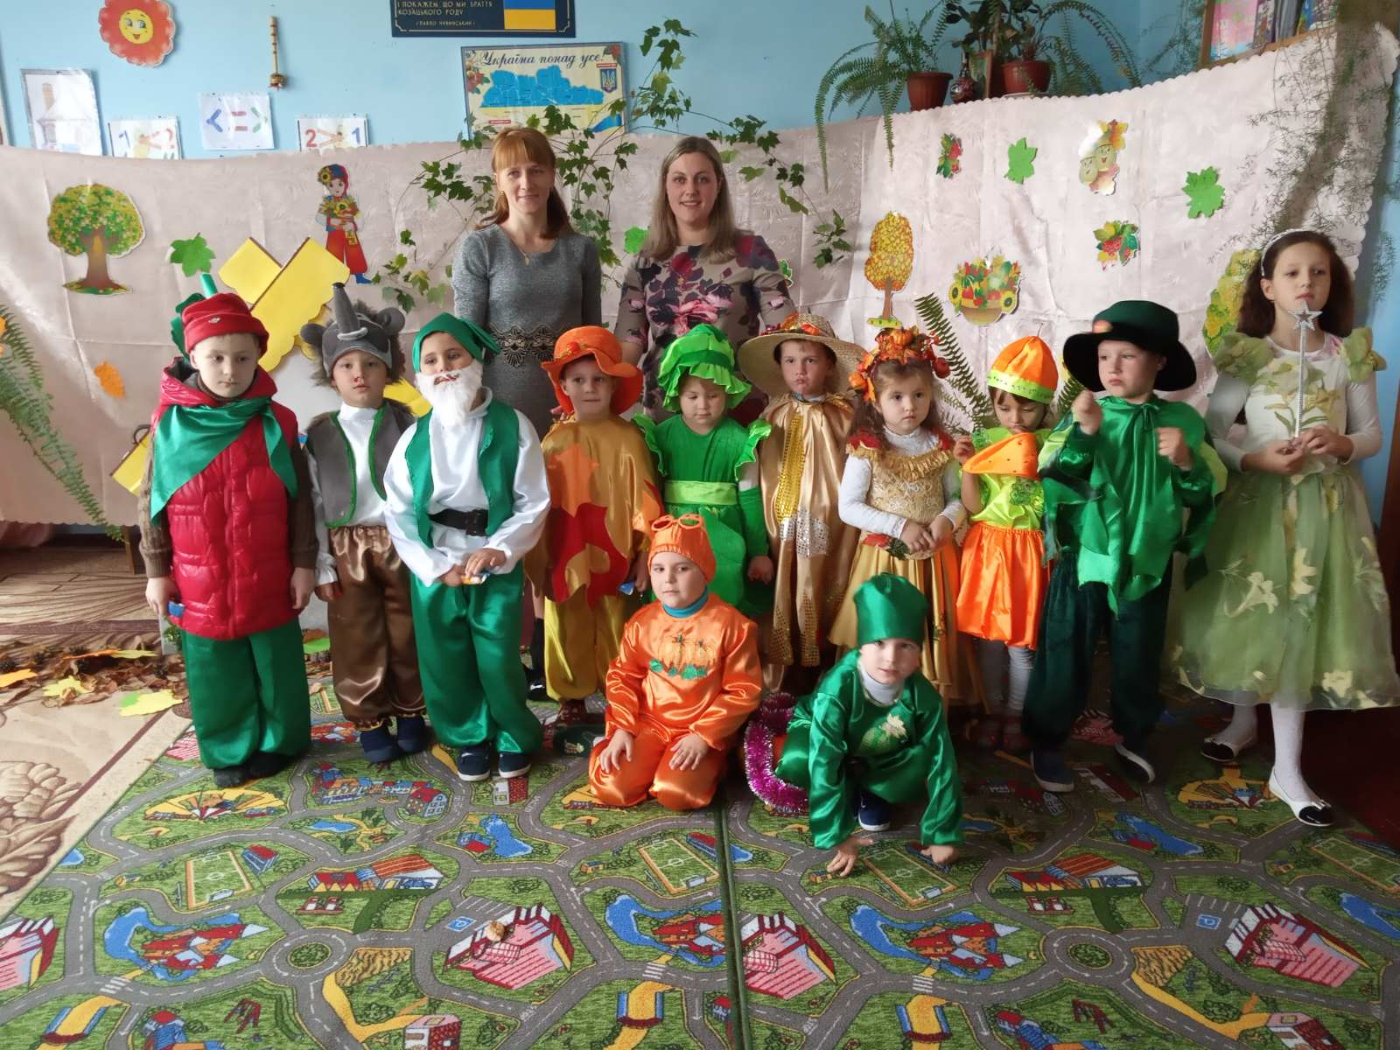
РОБОТА ДНЗ
Свято Миколая
Свято Осені

Slide 11
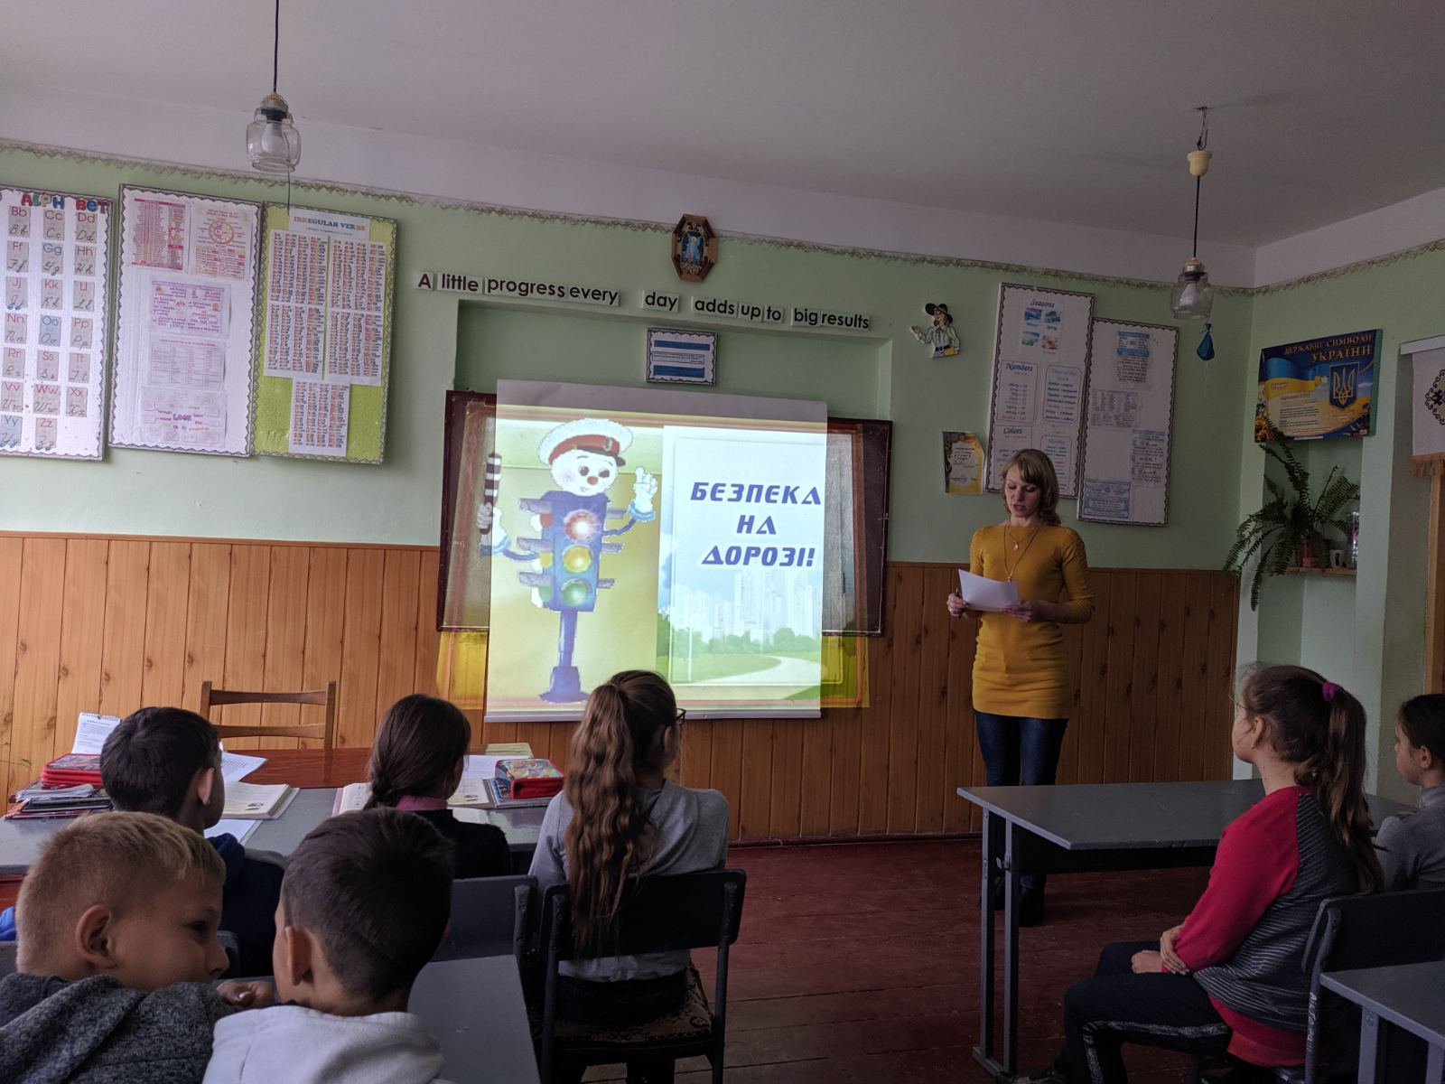
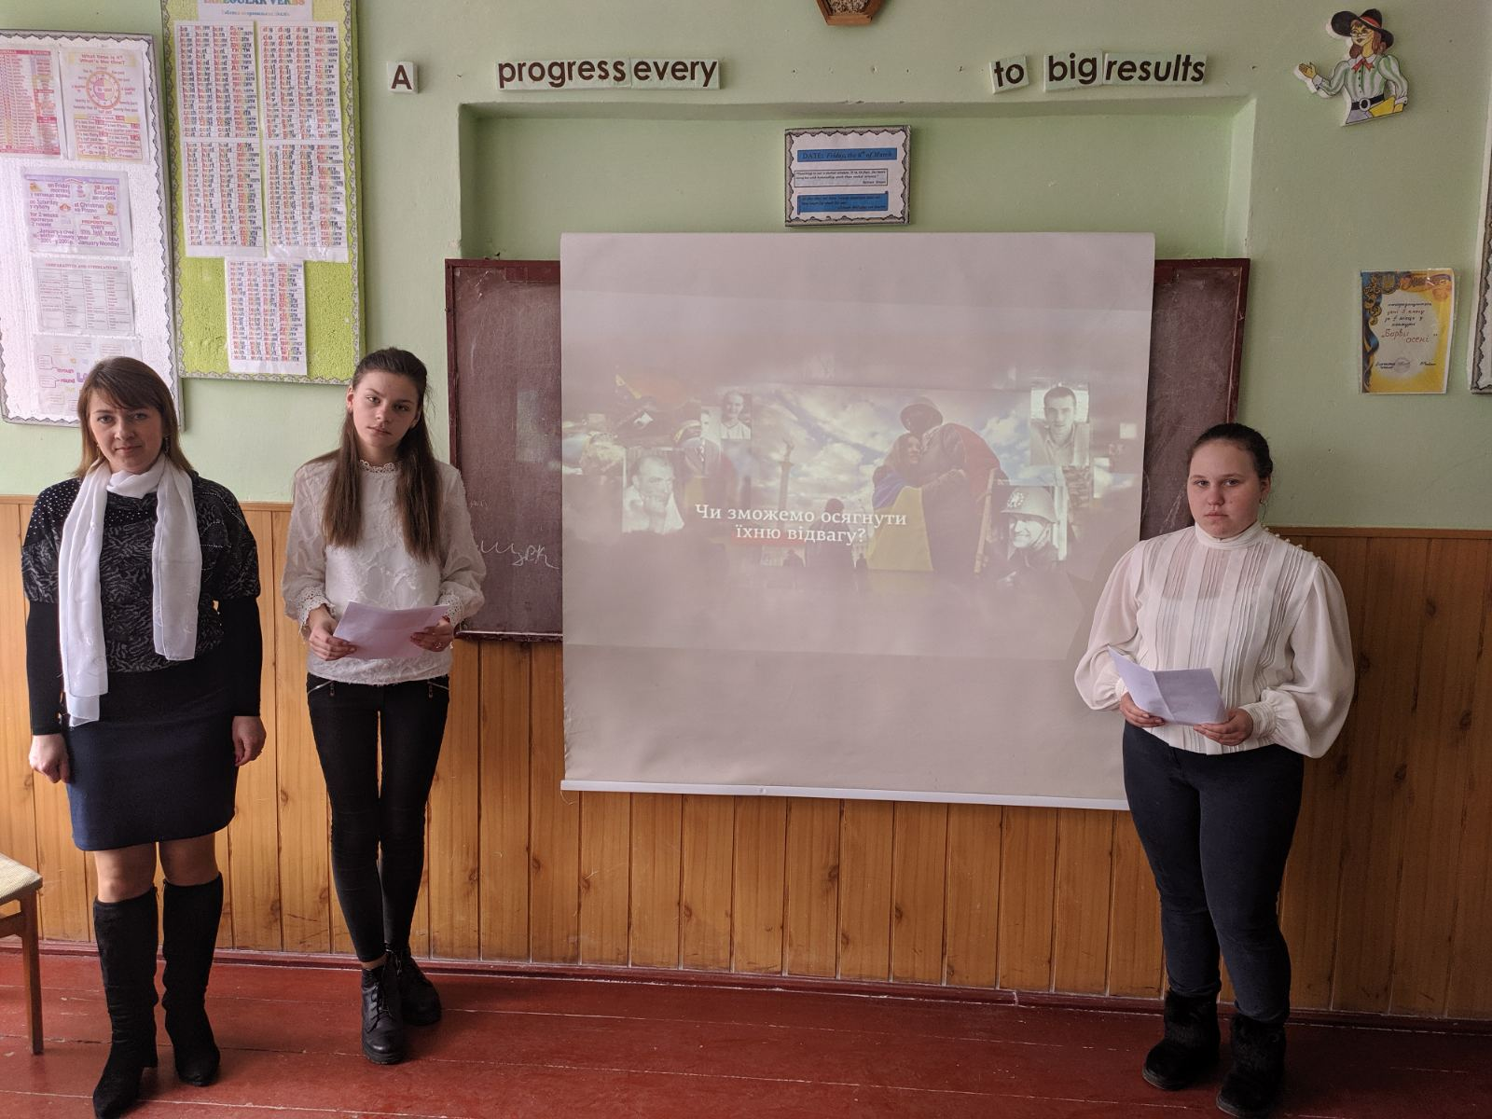
«КОМПЕТЕНТНІСТНИЙ ПІДХІД ДО ВИХОВАННЯ УЧНІВ,
ПІДГОТОВКА ЇХ ДО ЖИТТЯ ТА ПРАЦІ,
ФОРМУВАННЯ НАЦІОНАЛЬНОЇ СВІДОМОСТІ ЧЕРЕЗ
СТВОРЕННЯ ЄДИНОГО ОСВІТНЬОГО ПРОСТОРУ»

Slide 12






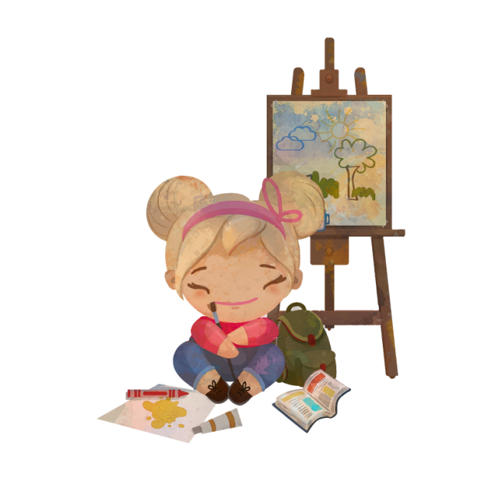
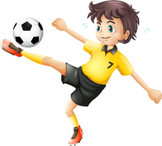
ІНТЕЛЕКТУАЛЬНІ, ТВОРЧІ, СПОРТИВНІ ЗМАГАННЯ

Slide 13

Міжнародний конкурс знавців української мови ім. Петра Яцика
Міжнародний мовно-літературний конкурс ім. Т.Шевченка
Всеукраїнський фестиваль « Сурми звитяги»
Обласний конкурс «Первоцвіти просять захисту!»
Районний конкурс «Різдвяний сувенір»

Slide 14


Конкурс з природознавства « Геліантус»
« Природа і фантазія»
Конкурс з української мови «Соняшник»
Участь у Всеукраїнському радіодиктанті
Конкурс з математики «Кенгуру»
Конкурс із зарубіжної літератури « Sunflower»

Slide 15
ВИХОВНА ПРОБЛЕМНА ТЕМА «КОМПЕТЕНТНІСТНИЙ ПІДХІД ДО ВИХОВАННЯ УЧНІВ, ПІДГОТОВКА ЇХ ДО ЖИТТЯ І ПРАЦІ, ФОРМУВАННЯ НАЦІОНАЛЬНОЇ СВІДОМОСТІ ЧЕРЕЗ СТВОРЕННЯ ЄДИНОГО ОСВІТНЬОГО ПРОСТОРУ ШКОЛИ»

Slide 16
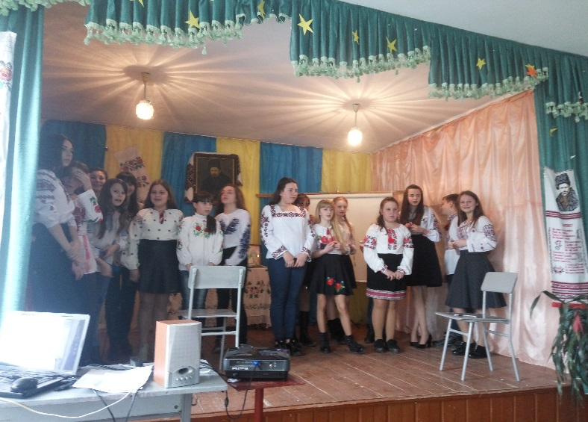
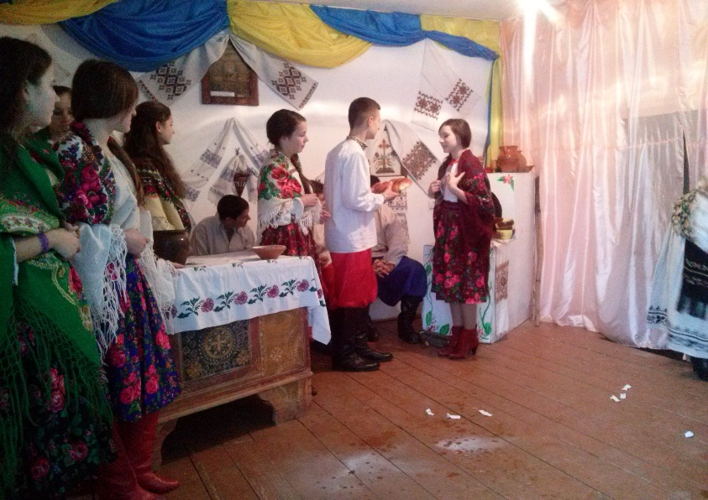
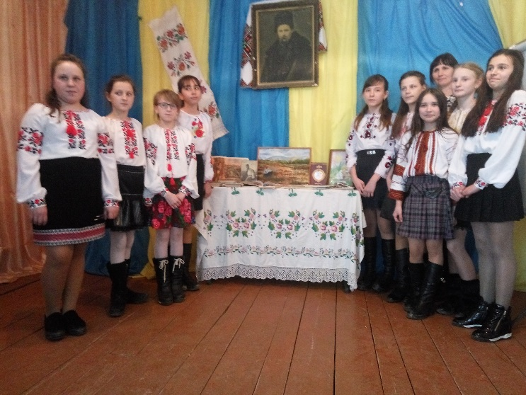
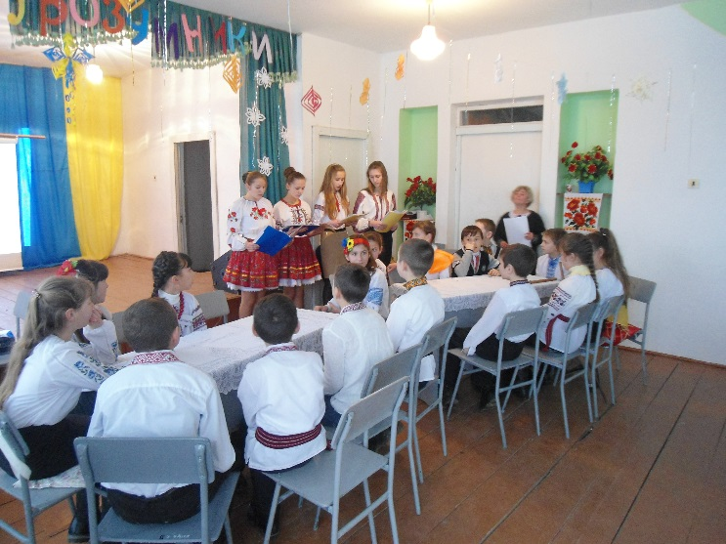
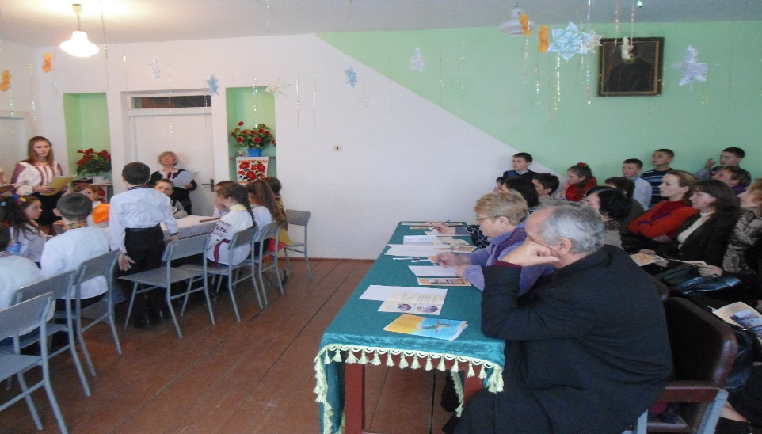

Slide 17
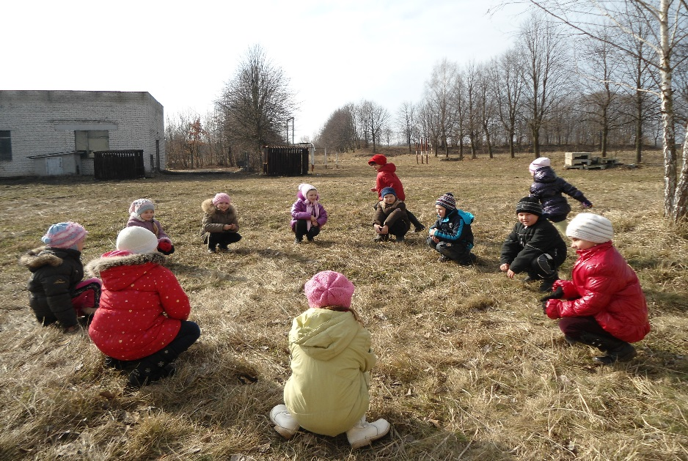
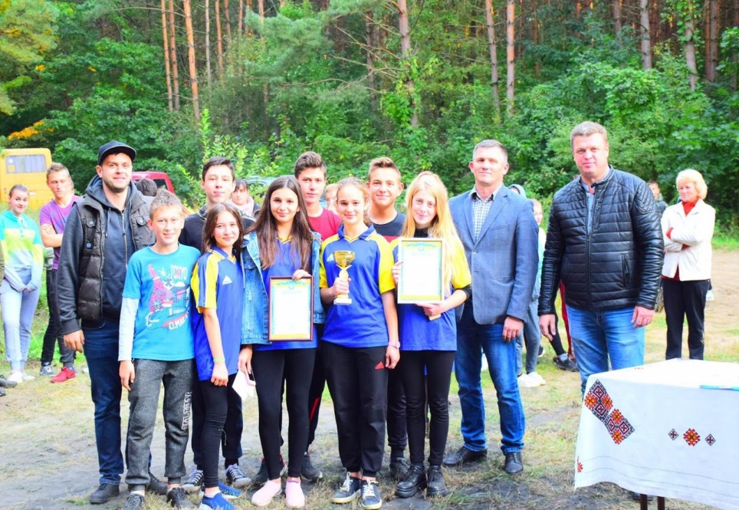
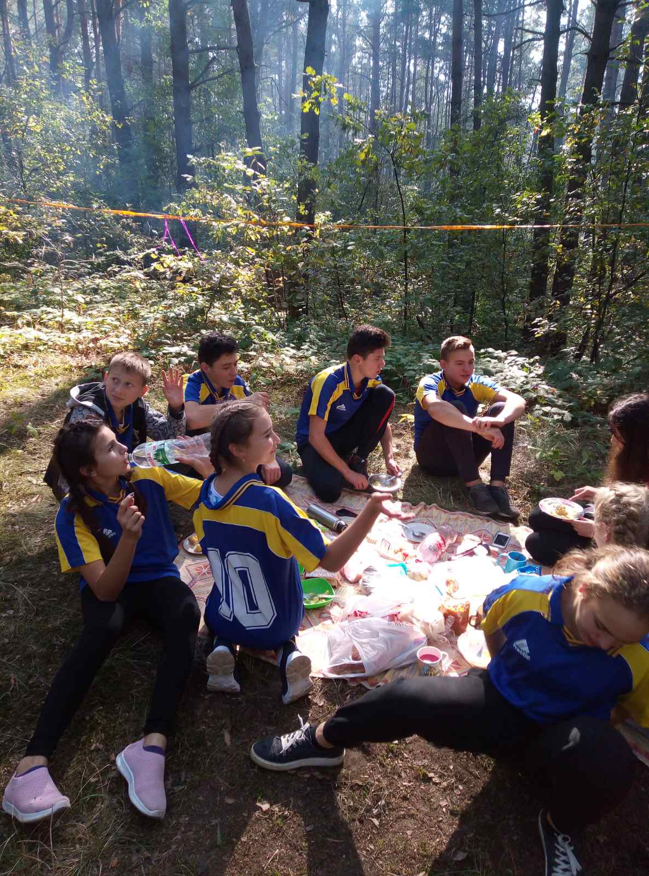
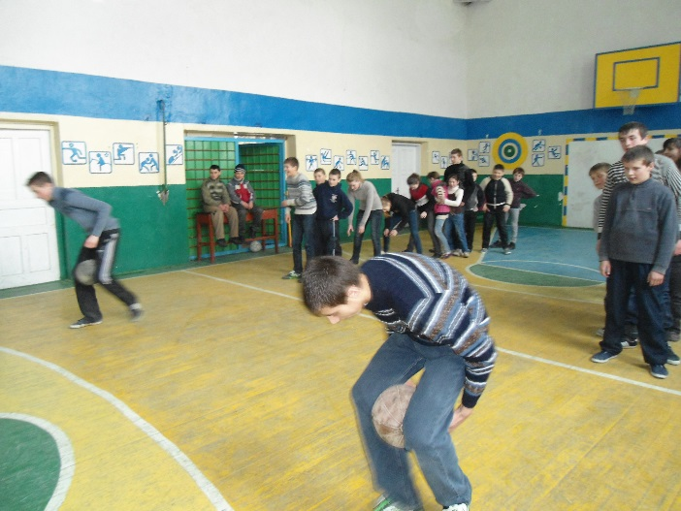
Спорт – це здоров’я

Slide 18
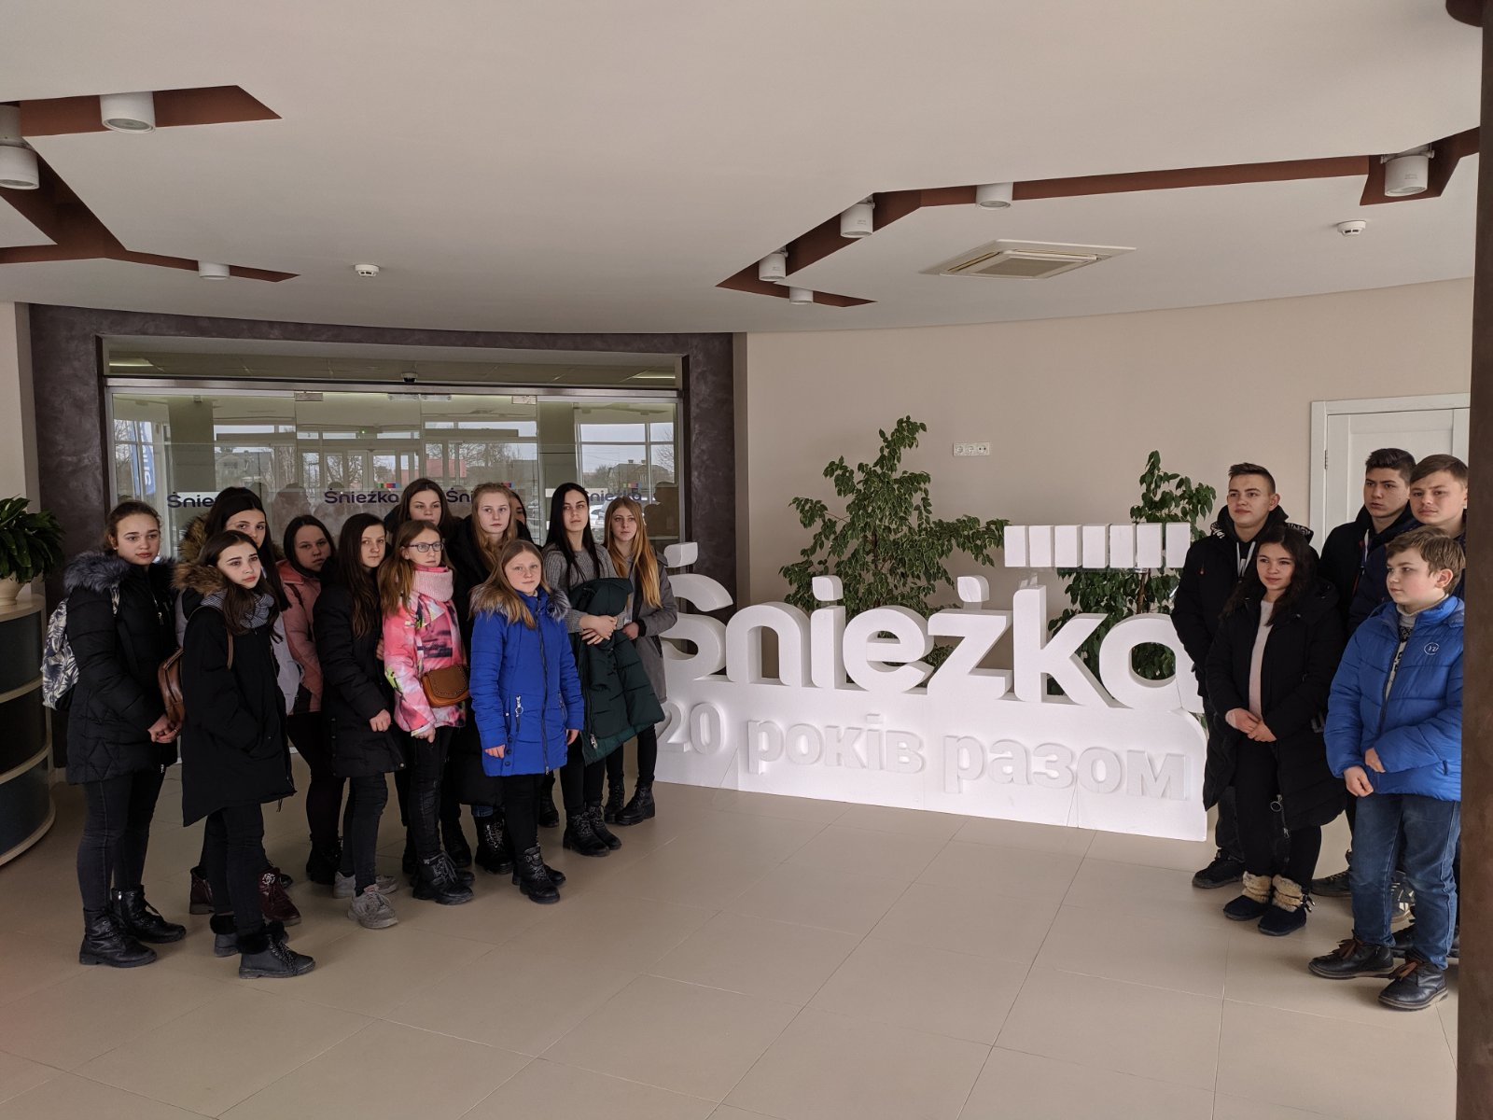
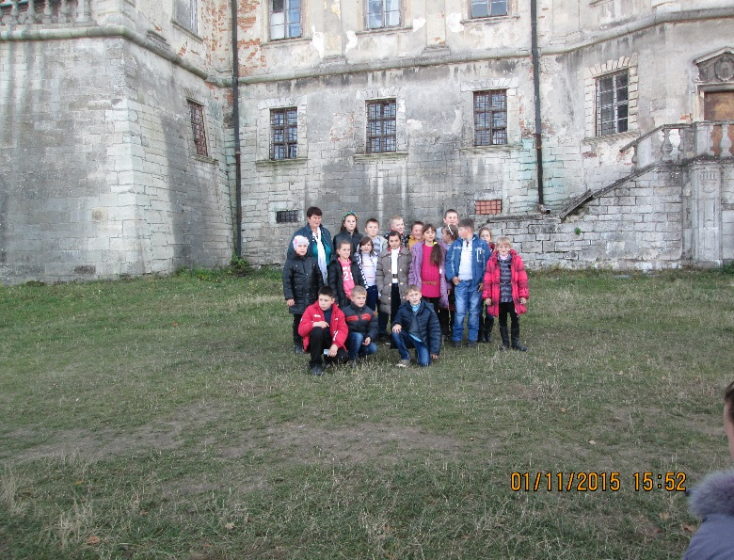
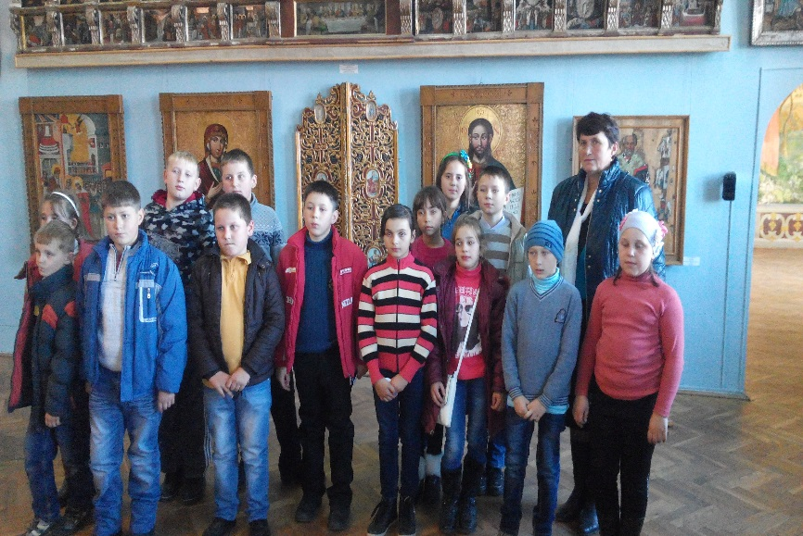
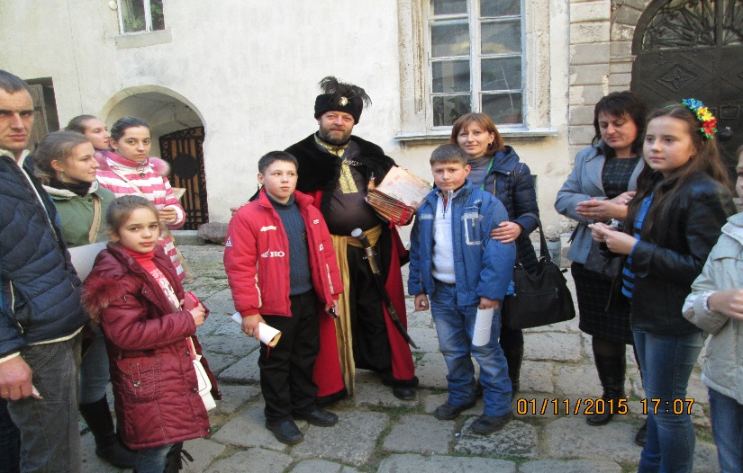
Мандруємо разом

Slide 19
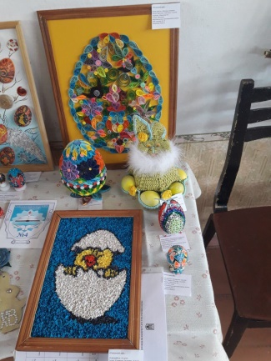
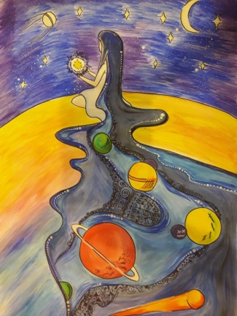
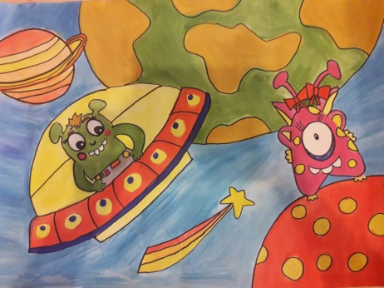
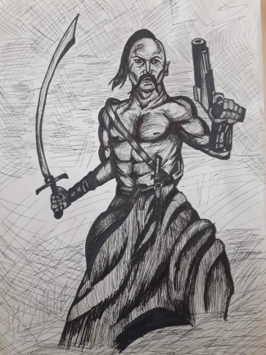
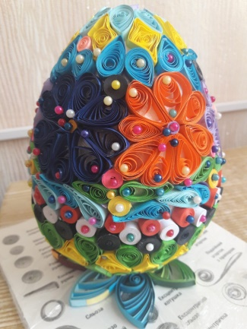
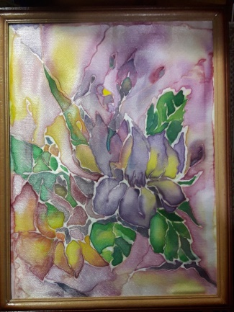
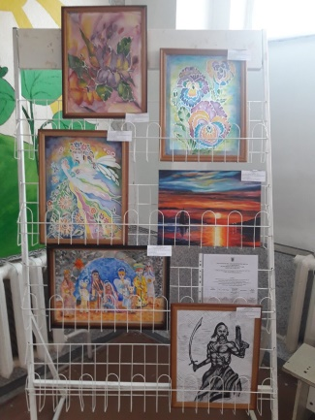
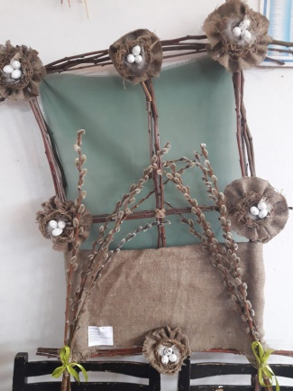
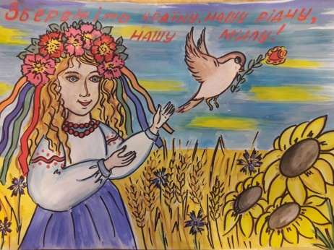
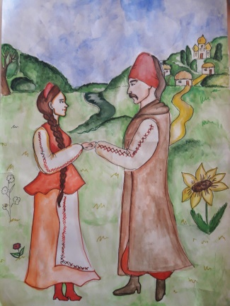
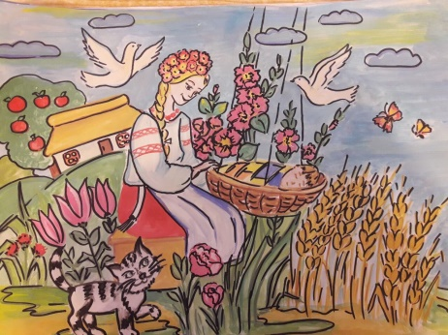
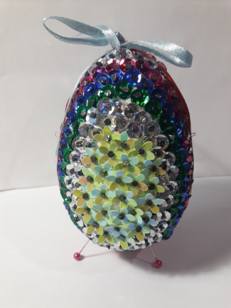
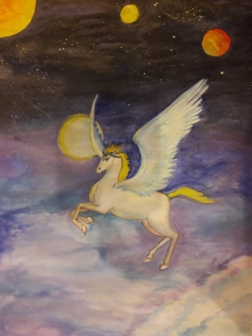
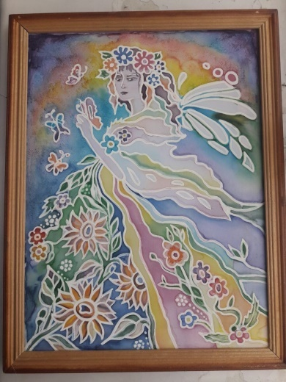


Slide 20



